Slide 1
Over- und Underfitting

Slide 2
WAS IST OVERFITTING
Das Modell ist zu stark an das Trainingsset angepasst und bietet eine schlechte Generalisierung
Daraus folgen schlechte Testwerte und schlechte Performance bei der realen Anwendung

Slide 3
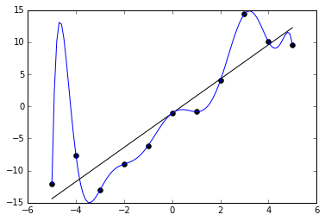
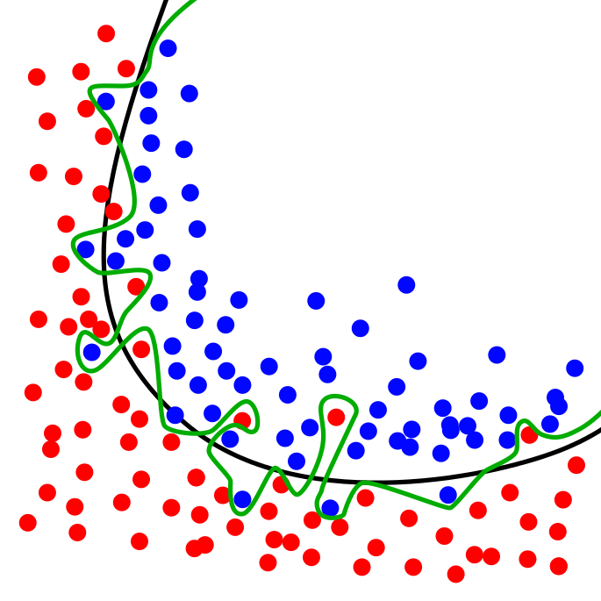
WAS IST OVERFITTING
Das Modell bezieht zu stark Ausreißer der Trainingsmenge mit ein
Quelle: https://en.wikipedia.org/wiki/Overfitting

Slide 4
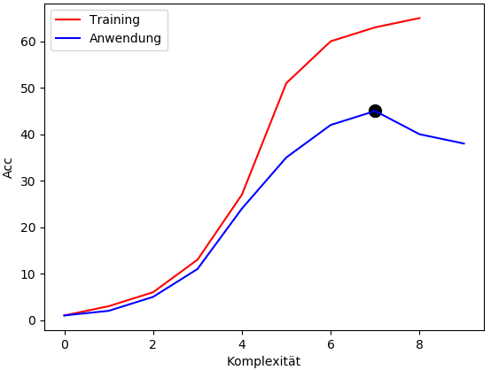
WORAN ERKENNT MAN OVERFITTING
Bei wachsender Trainings-Dauer und Trainigs-Genauigkeit verschlechtert sich die Testings-Genauigkeit

Slide 5
WANN TAUCHT OVERFITTING AUF
Wenn das Modell zu komplex für den Datensatz ist
Hinweis: Wenn der Test-Error deutlich über dem Trainings-Error liegt ist dies ein Zeichen dafür

Slide 6
UNDERFITTING
Wenn das Modell keinen geringen Trainings-Error erreicht
Komplexität des Modell ggf. zu niedrig bzw. falsch gewählt

